Slide 1
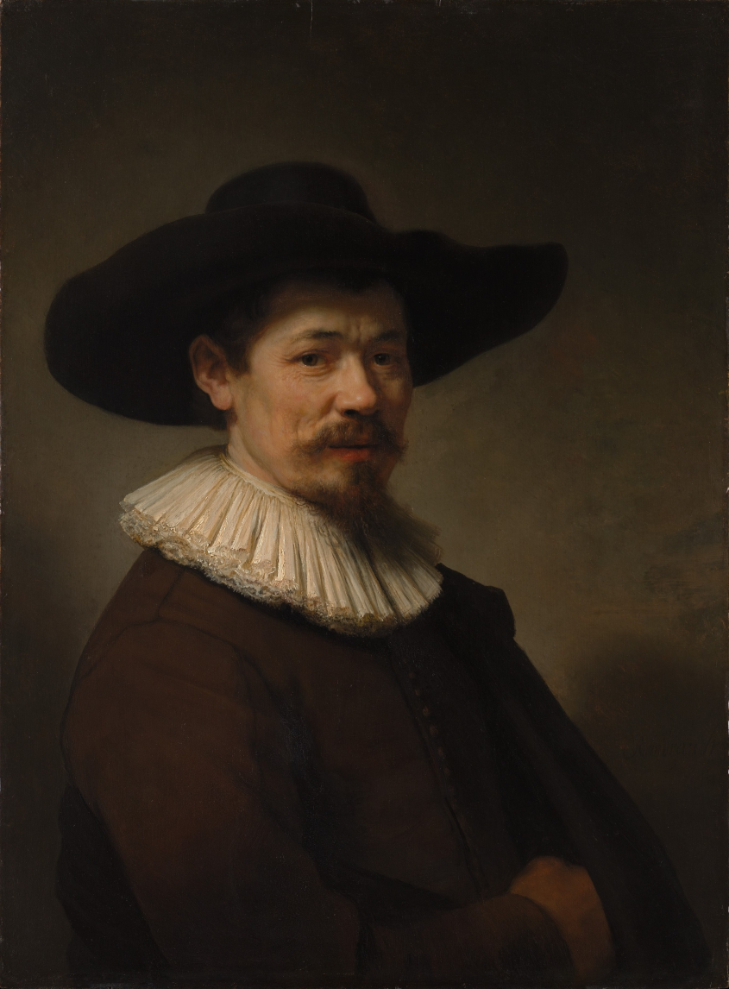
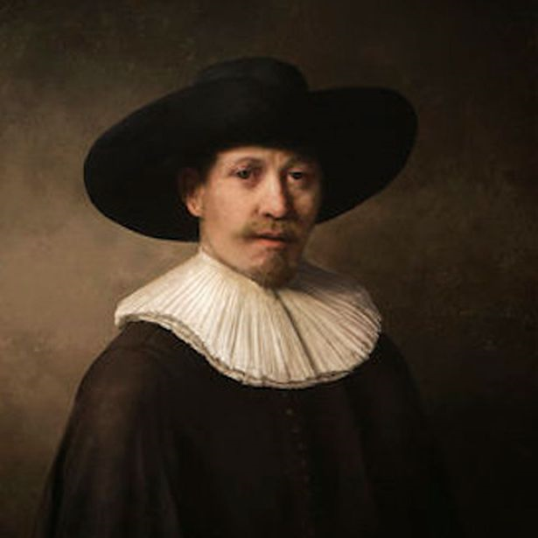
Casualis
Rembrandt
Robot imitant Rembrandt

Slide 2
Sommaire
Présentation générale
Phase 1 : Recherche
Phase 2 : Codage
Phase 3 : Réalisation du robot
Phase 4 : Réflexion sur la forme du TPE

Slide 3
Présentation générale
Thème : L’aléatoire, l’insolite, le prévisible
Sujet : L’art robotique
Problématique : Dans quelle mesure peut-on considérer les productions d’un robot comme des œuvres d’art ?
Réalisation : robot
Forme que prendra notre TPE : Exposition

Slide 4
Phase 1 : Recherche
Recherche sur les différents mouvements artistiques du XXe siècle : dadaïsme, surréalisme, expressionnisme abstrait
Recherche de peintres et de tableaux appartenant au mouvement de l’expressionnisme abstrait
Recherche sur l’art robotique déjà existant

Slide 5
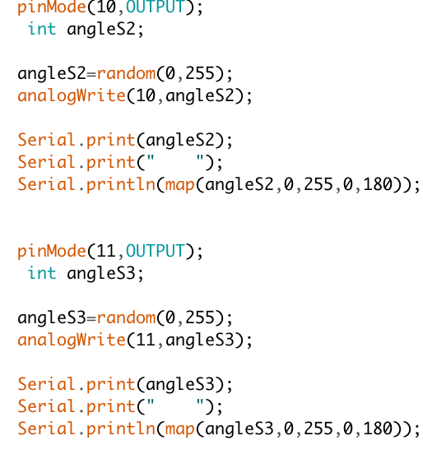
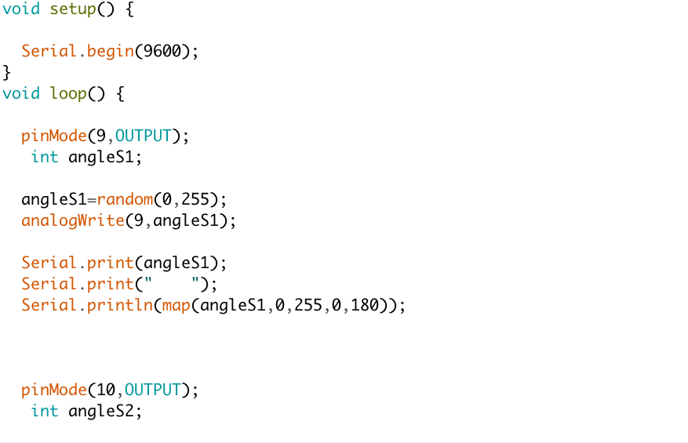
Phase 2 : Codage
Servos-moteurs déplaçant les bras
Rédaction du titre
Algorigramme du codage du titre

Slide 6
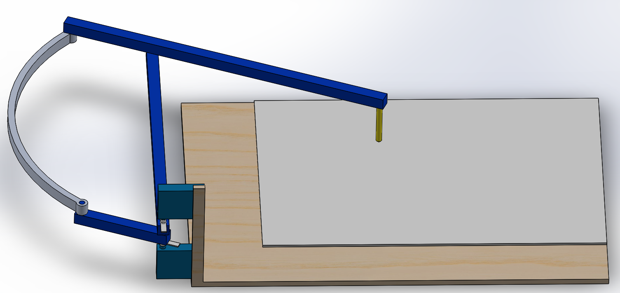
Phase 3 : Réalisation du robot
Modélisation sur Solidworks

Slide 7
Phase 4 : Réflexion sur la forme du TPE
Exposition type « musée »
Débat sur la problématique : 2 contre 2

